Slide 1
Game Programming
6 주차 이론 –게임 수학, 게임 물리

Slide 2
게임수학
게임을 만들기 위해 사용하는 수학
최근에는 렌더링 엔진을 통해 난이도↓

Slide 3
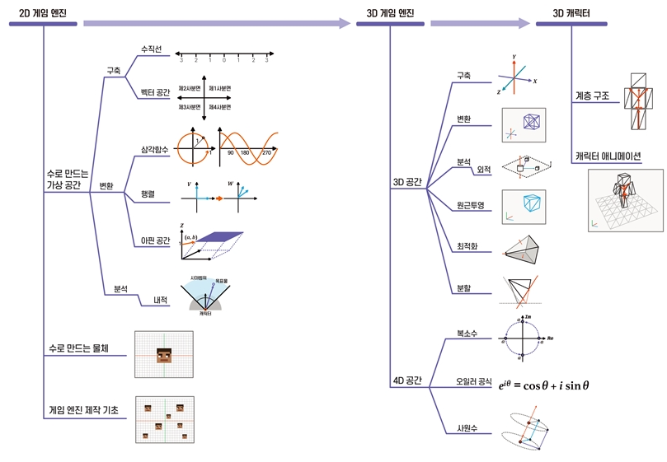
게임수학

Slide 4
충돌체크
충돌체크 물체와 물체간의 충돌이 일어났는지를 판단하고 이에 해당하는 처리를 하는 것

Slide 5
충돌체크 분류
1. 바운딩박스 충돌 체크
2. 바운딩스피어 충돌 체크
3. 픽셀단위 충돌 체크

Slide 6
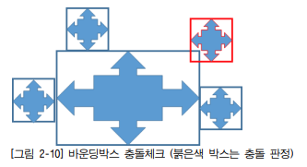
충돌체크 분류
1. 바운딩박스 충돌 체크 직육면체끼리 서로 겹치는지 파악하는 알고리즘 특징: 빠른 속도, 낮은 정확성

Slide 7
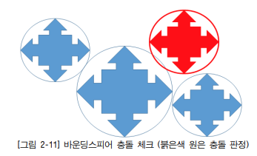
충돌체크 분류
2. 바운딩스피어 충돌 체크 구체끼리 서로 겹치는지 파악하는 알고리즘 특징: 빠른 속도, 낮은 정확성

Slide 8
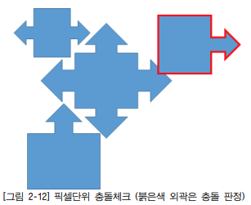
충돌체크 분류
3. 픽셀단위 충돌 체크 물체간 서로 겹치는지 파악하는 알고리즘 특징: 매우 높은 정확성, 낮은 속도

Slide 9
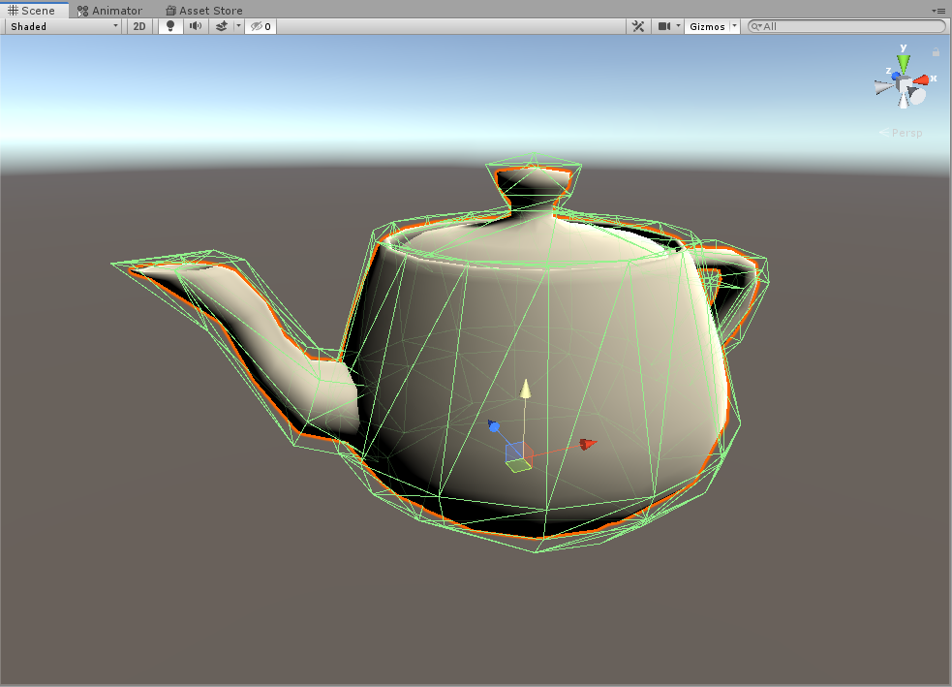
충돌체크 분류
유니티 기본 콜라이더 박스, 구체, 캡슐
유니티 메시 콜라이더 -> 물체와 정확히 동일한 충돌 판정을 구현

Slide 10
게임 물리
액션의 기본요소 운동과 충돌, 그리고 반응 이 운동과 충돌을 관장하는 개념이 바로 물리

Slide 11
게임 물리
<메트릭스 어웨이큰스> 언리얼 엔진 5 물리엔진 시연

Slide 12
게임 물리
현실 물리와의 비교 겉보기에 닯았을 뿐 자세히 들여다보면 완전히 다름 -> Why? 게임마다 각기 다른 목적과 의도를 가지고 그에 적합한 ‘맞춤형 물리’를 사용하기 때문

Slide 13
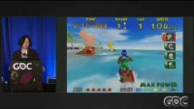
게임 물리
게임 물리의 발전
https://youtu.be/V0xJ6PM3pPI

Slide 14
게임 물리
물리에 거짓이 필요한 이유 1. 조작성과 반응성을 조절하여 의도했던 게임디자인을 완성하기 위함 2. 프로그래밍의 최적화 3. 실감나는 플레이(유저 입장에서)

Slide 15
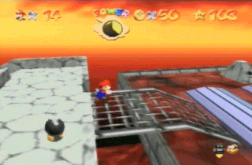
게임 물리
물리에 거짓이 필요한 이유

Slide 16

게임 물리
전부 거짓이라면 게임물리는 무얼 위해 필요한걸까? 애당초에 물리라고 부를수 있을까…?

Slide 17
게임 물리
게임물리의 필요성 플레이어와 게임 사이에 신뢰를 형성하는 매개체로서 필요 비록 거짓 법칙이지만 게임 속의 모든 물리 현상에 일관적으로 작용하기 때문
플레이어는 이를 반복적으로 보고 이해, 응용하여 결과적으로 거짓물리법칙을 신뢰하게 된다.

Slide 18
게임 물리
게임물리의 설계 처음부터 만들기에는 비용적, 시간적으로 큰 부담이 됨 따라서 기존 게임 엔진을 이용, 수정하는 방법을 통해 구현하는 경우가 많음

Slide 19
게임 이론 퀴즈
https://create.kahoot.it/details/e27902fe-9293-47c6-a038-5c2452e826b2
Kahoot.it 에 접속!

